Slide 1


Slide 2

1.เพราะเหตุใดเราจึงเป็นอิสระจากความกังวลได้ ?
เพราะพระเจ้าทรงห่วงใยท่าน!
1 เปโตร 5:7

Slide 3
จงละความกังวลทั้งสิ้นของท่านไว้
กับพระองค์เพราะ
พระองค์ทรงห่วงใยท่าน
1 เปโตร 5:7

Slide 4
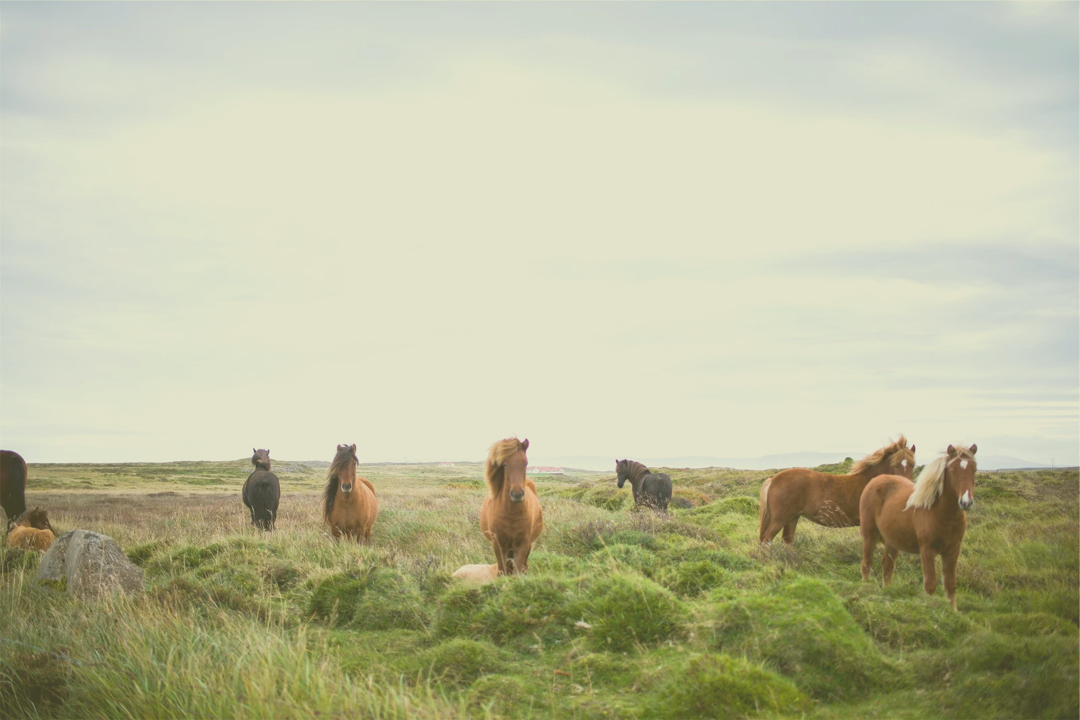
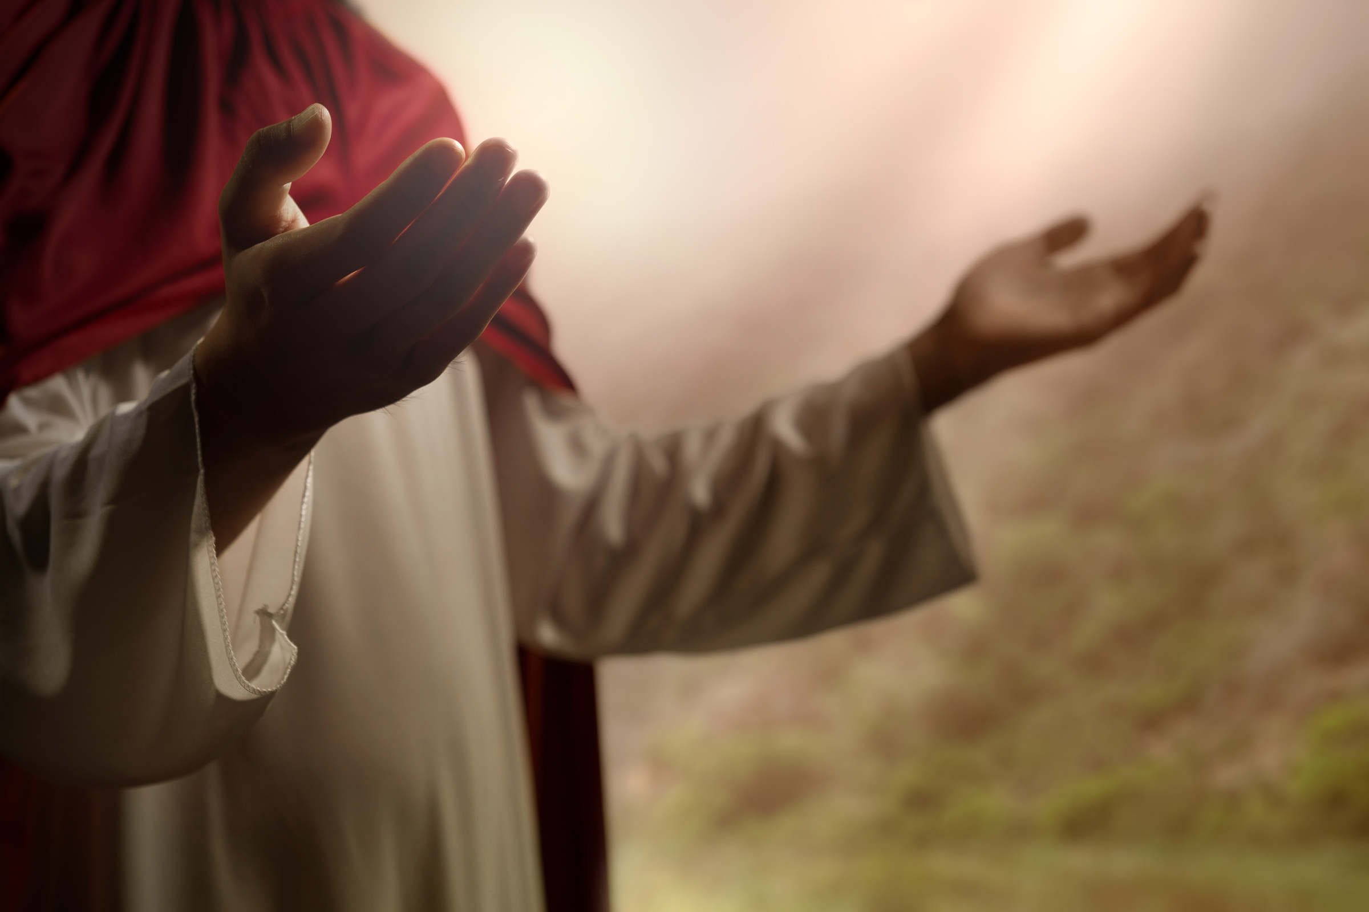
1.1 พระเจ้าทรงห่วงใยเราทุกคนมากถึงขนาดที่ทรงส่งพระเยซูคริสต์
มาช่วยเราให้รอด
ยอห์น 3:16

Slide 5
“เพราะว่าพระเจ้าทรงรักโลกจนได้ประทานพระบุตรองค์เดียวของพระองค์ เพื่อทุกคนที่เชื่อในพระบุตรนั้นจะไม่พินาศแต่มีชีวิตนิรันดร์”
ยอห์น 3:16

Slide 6
1.2 พระเจ้าทรงห่วงใยเรามากถึงขนาดที่ทรงส่ง
พระวิญญาณบริสุทธิ์มา
ให้เรา
ยอห์น 14:16

Slide 7
และเราจะทูลขอต่อพระบิดาและพระองค์จะประทานที่ปรึกษาอีกองค์หนึ่งให้มาอยู่กับพวกท่านตลอดนิรันดร์
ยอห์น 14:16

Slide 8
1.3 พระเจ้าทรงห่วงใยเรามากถึงขนาดที่ทรงจัดเตรียมการรักษาโรคไว้ให้เรา
1 เปโตร 2:24

Slide 9
พระองค์เองทรงรับแบกบาปของเราทั้งหลายไว้ที่พระกายบนไม้กางเขนนั้น
เพื่อเราจะได้ตายต่อบาปและมีชีวิตอยู่
เพื่อความชอบธรรม และด้วยบาดแผลของพระองค์พวกท่านได้รับ
การรักษาให้หาย
1 เปโตร 2:24

Slide 10
1.4 พระเจ้าทรงห่วงใยเรามากถึงขนาดที่ทรงประทานสิ่งจำเป็นทุกอย่างแก่เรา
ฟิลิปปี 4:19

Slide 11
และพระเจ้าของข้าพเจ้าจะประทานสิ่งที่จำเป็นทุกอย่างแก่ท่านจากความมั่งคั่งอันเลอเลิศของพระองค์ใน
พระเยซูคริสต์
ฟีลิปปี 4:19

Slide 12
1.5 พระเจ้าทรงห่วงใยเรามากถึงขนาดที่มีฤทธิ์อำนาจของพระองค์ในการค้ำชู
เราไว้
สดุดี 55:22

Slide 13
จงมอบภาระของท่านไว้กับ
องค์พระผู้เป็นเจ้า
พระองค์จะทรงค้ำชูท่านไว้
พระองค์จะไม่ทรงปล่อยให้
คนชอบธรรมล้มลง
สดุดี 55:22

Slide 14
2.ท่านสามารถมีประสบการณ์และดำเนินชีวิตที่เป็นอิสระจากความกังวลได้โดยความเชื่อ เรียนรู้ที่จะวางใจและพักสงบในพระองค์
โรม 1:17, ฮีบรู 11:6, สดุดี 37:5-8

Slide 15
เพราะว่าในข่าวประเสริฐนั้น
ความชอบธรรมของพระเจ้าก็ได้
สำแดงออก โดยเริ่มต้นก็ความเชื่อ สุดท้ายก็ความเชื่อ ตามที่พระคัมภีร์มีเขียนไว้ว่า คนชอบธรรมจะมีชีวิตดำรงอยู่โดยความเชื่อ
โรม 1:17

Slide 16
แต่ถ้าไม่มีความเชื่อแล้ว จะเป็นที่พอพระทัยของพระเจ้าก็ไม่ได้เลย เพราะว่า
ผู้ที่จะมาเฝ้าพระเจ้าได้นั้น ต้องเชื่อว่าพระองค์ทรงดำรงพระชนม์อยู่ และพระองค์ทรงเป็นผู้ประทานบำเหน็จให้แก่ทุกคนที่แสวงหาพระองค์
ฮีบรู 11:6

Slide 17
จงสงบอยู่ต่อพระเจ้า และเพียรรอคอยพระองค์อยู่ อย่าให้ใจของท่านเดือดร้อนเพราะเหตุผู้ที่เจริญตามทางของเขา หรือเพราะเหตุผู้ที่กระทำตามอุบายชั่ว จงระงับความโกรธ และทิ้งความพิโรธ อย่าให้ใจของท่านเดือดร้อน มีแต่จะชั่วไป
สดุดี 37:5-6

Slide 18
จงมอบทางของท่านไว้กับพระเจ้า วางใจในพระองค์ และพระองค์จะทรงกระทำให้สำเร็จ พระองค์จะทรงให้ความยุติธรรมแก่ท่านกระจ่างอย่างความสว่าง และให้สิทธิของท่านแจ้งอย่างเที่ยงวัน
สดุดี 37:7-8

